Slide 1


PROPOSEZ LES BONNES SOLUTIONS D’ENCAISSEMENT
A VOS CLIENTS
ENCAISSEMENT
À DISTANCE
Approche client
Solutions
MARCHÉ DES PROFESSIONNELS - DOCUMENT À USAGE STRICTEMENT INTERNE - NE PAS DIFFUSER – OCTOBRE 2023

Slide 2

APPROCHE CLIENT
ARGUMENTS CLÉS
QUAND EN PARLER ?
VENDRE EN LIGNE POUR DEVELOPPER SON CHIFFRE D’AFFAIRES :
LORS DE L’ENTRÉE EN RELATION
Identifiez si votre client dispose d’un site ou souhaite encaisser à distance.
LORS D’UNE DEMANDE DE FINANCEMENT
Proposez une enveloppe complémentaire pour développer son activité en ligne.
LORS DE LA RÉVISION ANNUELLE
Présentez lui les offres e-commerce comme opportunité pour développer son activité
LES +
Capter de nouveaux clients
Vendre 7J/7, 24h/24. Vendre là où se trouvent leurs clients
Compléter leurs ventes réalisées en magasin
Parler e-commerce à vos clients est essentiel, quel que soit leur secteur d’activité, qu’ils aient un site ou pas.
Parlez-en simplement. Vous n’êtes pas tenu de maitriser complètement
les solutions car des experts sont à vos côtés pour réaliser la vente.
Faciliter l’expérience d’achat de leurs clients
Augmenter leur notoriété
63%
42 millions
des entreprises interrogées
ont un site vitrine.
de français achètent en ligne, soit 2 sur 3
Document à usage strictement interne
Ne pas diffuser – Octobre 2023
Source : Baromètre Croissance et Digital – Acsel- oct 2021

Slide 3
APPROCHE CLIENT
QESTIONS CLÉS
Si vous supposez que votre client peut vendre en ligne en créant son site internet :
Avez-vous déjà envisagé le e-commerce comme un moyen de développer votre activité ou votre notoriété ?
Souhaitez-vous étendre votre zone de chalandise ?
Avez-vous un site internet ?
Ces questions permettent d’aborder simplement le sujet du e-commerce avec votre client, à partir d'une préoccupation bien réelle. Vous pourrez alors lui expliquer que vendre en ligne permet de vendre 7 jours sur 7 et 24h sur 24, et donc de développer son activité en touchant de nouveaux clients.
Si vous pensez que votre client peut avoir besoin d’encaisser à distance, même sans créer de site internet :
Effectuez-vous des livraisons ?
Encaissez-vous des acomptes ?
Rencontrez-vous des problèmes d’impayés ?
Cherchez-vous une alternative au paiement par espèces ou par chèques ?
Ces questions permettent d’aborder le sujet de la vente à distance avec votre client, même s’il ne dispose pas de site internet : en effet, il peut avoir besoin de se faire régler lors de ses livraisons, d’encaisser des acomptes, ou encore de relancer des impayés. Dans ces cas précis, la solution d'envoi de liens de paiement par sms ou e mail est idéale pour être payé facilement et rapidement. Par ailleurs, cette solution accélère le paiement et allège l’administratif.
PENSEZ À
VÉRIFIER SI VOTRE CLIENT EST PRÉSENT SUR INTERNET ET LES RÉSEAUX SOCIAUX
Tapez le nom de sa société dans Google ou sur les réseaux sociaux, et abordez ainsi facilement le e-commerce avec lui.
Ex : « J’ai remarqué que vous que vous n’étiez pas présent sur internet (pas de site internet, pas de page professionnelle…), avez-vous déjà pensé à développer votre activité de cette façon ? »
Document à usage strictement interne - Ne pas diffuser – Octobre 2023

Slide 4




LES SOLUTIONS Identifiez la meilleure solution avec le diag Solution Paiements
VOTRE CLIENT SOUHAITE
CRÉER SON SITE INTERNET
OU DÉVELOPPER SA VISIBILITÉ SUR LE WEB ?
VOTRE CLIENT SOUHAITE ENCAISSER AVEC UN SITE MARCHAND ?
VOTRE CLIENT SOUHAITE ENCAISSER À DISTANCE SANS SITE MARCHAND ?
VOTRE CLIENT A DES BESOINS
d’encaissement classiques
d’encaissement spécifiques
(Chèques Vacances et Cartes Titres-Restaurant, …)
ou il est une entité du Secteur Public ou de l’Economie sociale et Solidaire
PARLEZ-LUI DE NOTRE SOLUTION D’ENCAISSEMENT PAR LIEN
PARLEZ-LUI DE
PARLEZ-LUI DE
EN SAVOIR +
EN SAVOIR +
EN SAVOIR +
EN SAVOIR +
ENVOI DU LEAD VIA LE PORTAIL MONEXPERT OU SOUSCRIPTION PAR LE CHARGÉ D’AFFAIRES SELON L’ORGANISATION DE LA CAISSE
ENVOI DU LEAD VIA LE PORTAIL MONEXPERT OU SOUSCRIPTION PAR LE CHARGÉ D’AFFAIRES SELON L’ORGANISATION DE LA CAISSE
ENVOI DU LEAD VIA
LE PORTAIL MONEXPERT
Document à usage strictement interne - Ne pas diffuser – Octobre 2023
*selon les options de l’offre du commerçant
4

Slide 5

SOLUTION D’ENCAISSEMENT AVEC SITE MARCHAND BESOINS CLASSIQUES
CIBLES
BESOINS
Entreprises secteur commerce
Associations exerçant une activité commerciale
Encaisser divers moyens de paiement CB, VISA, MASTERCARD, Bancontact, iDEAL, SoFort, MyBank, SatisPay, Giropay, American Express et Apple Pay avec un site marchand
FONCTIONNALITÉS
BÉNÉFICES CLIENT
Acceptation divers moyens de paiement par carte ( CB, VISA…)
Paiement différé (débit de l’achat lors de l’envoi ou de la livraison de la commande)
Paiement en un clic (enregistrement des données de la carte du client pour ne pas avoir à les ressaisir)
Pages de paiement personnalisables optimisées pour mobile et tablette
Envoi de demandes de paiement par e-mail
ou par SMS
Sécurisation des encaissements (authentification 3D-Secure et Smart 3D-Secure) (2)
Portail intuitif, gestion omnicanale des paiements et remboursements sur un même back-office
Fonds récupérables par virement automatique sous 24h sur le compte bancaire (avantage concurrentiel fort).
Vente 7J/7J & 24h/24h
Inscription en 5 mn, compte activable en 48h
Installation simple et rapide réalisable en 1 clic
Taux de conversion optimisé
Accompagnement complet en français par des experts du e-commerce
Solution 100 % française
Clients PayPlug très satisfaits
Paiement fractionné garanti en 3 ou 4 fois avec Oney -PayLater(1)
EN SAVOIR +
Document à usage strictement interne
Ne pas diffuser – Octobre 2023
(1) Le paiement garanti en 3 ou 4 fois de Oney est disponible dans le cadre de la souscription d’une Offre Pro de PayPlug. Le e-commerçant conclut un contrat avec Oney pour bénéficier de ce service. Oney Bank SA au capital de 50 741 215 € - Siège social : 34 avenue de Flandre 59170 Croix - RCS Lille Métropole 546 380 197 - N°ORIAS : 07 023 261 - www.orias.fr.PayPlug SAS, société par actions simplifiée au capital de 385 529,50 €, et immatriculée au Registre du Commerce de Paris sous le numéro RCS 751 658 881.
(2) Avec la technologie 3D-Secure, tous les paiements font systématiquement l’objet d’une authentification forte.
5

Slide 6





SOLUTION DE PAIEMENT EN PLUSIEURS FOIS
AVEC PAYPLUG
CONSEIL
BON À SAVOIR
Proposez le paiement en plusieurs fois
à vos marchands pour augmenter le panier moyen de leurs clients !
Une récente étude révèle que « 38% des consommateurs vérifient que la possibilité de payer en plusieurs fois existe avant de se lancer dans leurs achats » expliquant un marché « en croissance de 20 à 40% chaque année »*
FONCTIONNALITÉS
BÉNÉFICES CLIENT
Paiement des achats en 3 ou 4 fois garanti, utilisable par le client final pour un panier de plus de 100€ ⁽¹⁾
Option activable en un clic
Gestion de tous les paiements depuis le portail PayPlug
Garantie contre la fraude et le risque d'impayés : Oney prend en charge 100% du risque, la trésorerie est sécurisée et le montant de la transaction disponible sur le compte PayPlug du marchand
Simplicité d’utilisation
Augmentation du panier moyen du client : les montants des paniers moyens payés en fractionné sont plus de 2 fois supérieurs aux montant des paniers moyens payés comptants.
Déclenchement de l’achat du client : notamment pour l’électroménager, le high-tech, les meubles et la déco, les séjours et les voyages*.
Fidélisation des clients grâce à un service apprécié : Plus d’1 Français sur 3 a déjà eu recours au paiement fractionné garanti*
En savoir plus sur la tarification PayLater :
Solution de paiement fractionné garanti - Payplug
* Etude Kantar dans l’article “Paiement fractionné : plus d’un Français sur trois y a déjà eu recours”, Le Parisien, 8 février 2022
Document à usage strictement interne
Ne pas diffuser – Octobre 2023
(1) Le paiement garanti en 3 ou 4 fois de Oney est disponible dans le cadre de la souscription d’une Offre Pro de PayPlug. Le e-commerçant conclut un contrat avec Oney pour bénéficier de ce service. Oney Bank SA au capital de 50 741 215 € - Siège social : 34 avenue de Flandre 59170 Croix - RCS Lille Métropole 546 380 197 - N°ORIAS : 07 023 261 - www.orias.fr.PayPlug SAS, société par actions simplifiée au capital de 385 529,50 €, et immatriculée au Registre du Commerce de Paris sous le numéro RCS 751 658 881.
6

Slide 7


SOLUTION D’ENCAISSEMENT AVEC SITE MARCHAND BESOINS SPECIFIQUES
CIBLES
BESOINS
Professionnels avec besoins d’encaissement spécifiques (commerçants, artisans, professions libérales )
Encaissement besoins spécifiques :
    Chèques vacances et Cartes Titres-Restaurant(1)
FONCTIONNALITÉS
BÉNÉFICES CLIENT
Acceptation des paiements par CB, Visa et Mastercard
Acceptation des paiements par Carte American Express ⁽¹⁾
Paiement immédiat, différé ou en plusieurs fois non garanti
Envoi de demandes de paiement par e-mail via un ordinateur ou via un smartphone /
une tablette ⁽²⁾
Outil de gestion en ligne performant et convivial pour un suivi quotidien des opérations
Pages de paiement personnalisables et s’adaptant à tous les supports
(smartphone, tablette…)
Assistance par email ou téléphone
Sécurisation des encaissements (authentification 3D-Secure) ⁽³⁾
Vente 7J/7J & 24h/24h
Nombreux moyens de paiement
Paiements garantis et sécurisés
Suivi précis de son activité
Assistance par des experts
Document à usage strictement interne
Ne pas diffuser – Octobre 2023
(1) Selon les options de l'offre du commerçant
(2) Selon les fonctionnalités du smartphone du commerçant.
(3) Avec la technologie 3D-Secure, tous les paiements font systématiquement l’objet d’une authentification forte.
7

Slide 8

SOLUTION D’ENCAISSEMENT SANS SITE MARCHAND PAIEMENT PAR LIEN
Nouveau
CIBLES
BESOINS
Principalement les artisans, professions libérales, certains commerçants ayant une activité en mobilité : paysagistes, taxis, coiffeurs, services légaux (liquidateurs judiciaires, huissiers), pompes funèbres, Professions libérales de santé en prestation à domicile.
Encaisser à distance via le simple envoi d’un message à son client ⁽¹⁾ :
    Via un smartphone/une tablette/un TPE sous Android pour les besoins d’encaissement en mobilité (artisans, taxis, coiffeurs à domicile, professions juridiques…)
    Depuis un ordinateur pour encaisser un volume de transactions important (PME, gîtes, activités sédentaires…)
FONCTIONNALITÉS
FONCTIONALITÉS
BÉNÉFICES CLIENT
Envoi d’un lien de paiement par le simple envoi d'un message à son client à l'aide d'un ordinateur, d'un smartphone ou d'une tablette (par SMS, WhatsApp...) ⁽¹⁾
Acceptation des paiements par Carte American Express⁽²⁾
Installation et utilisation simples et rapides, sans besoin de matériel ni de
logiciels spécifiques
Paiement immédiat ou différé
Outil de gestion en ligne performant et convivial pour un suivi quotidien
des opérations
Assistance par email ou téléphone
Sécurisation des encaissements (authentification 3D-Secure) ⁽³⁾
Encaissement par lien, sécurisé, simple et rapide
Encaissement d’acomptes ou de factures impayées
Paiements garantis et sécurisés
Parcours client simple
Assistance par des experts
Document à usage strictement interne
Ne pas diffuser – Octobre 2023
(1) Selon les fonctionnalités du smartphone du commerçant.
(2) Selon les options de l'offre du commerçant
(3) Avec la technologie 3D-Secure, tous les paiements font systématiquement l’objet d’une authentification forte.
8

Slide 9
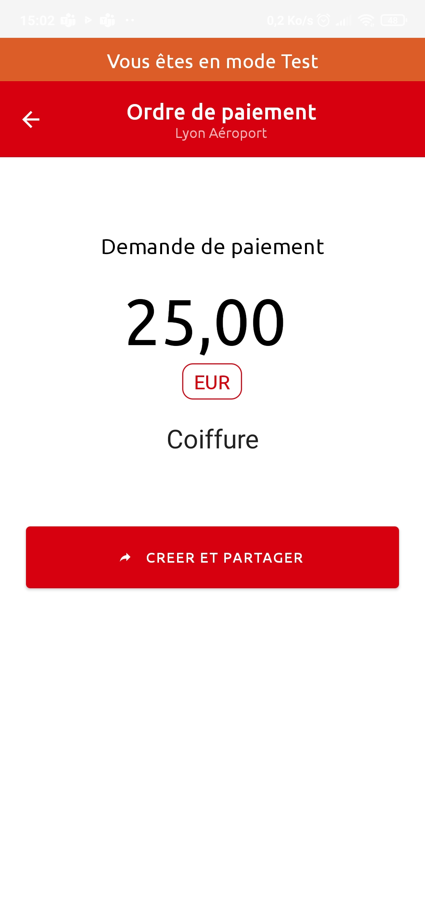
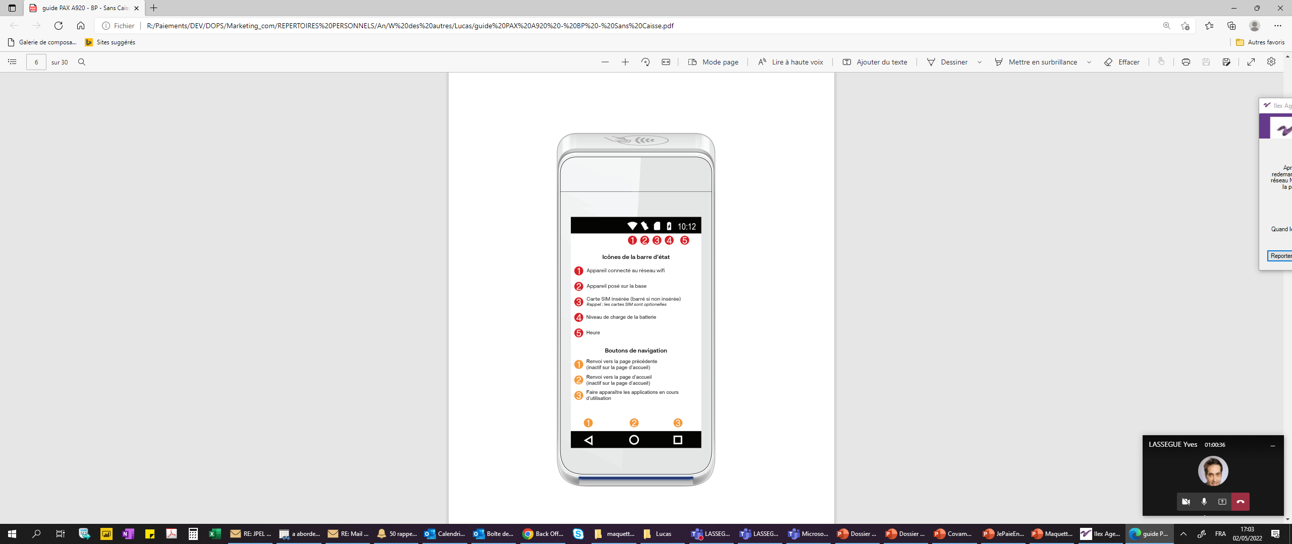

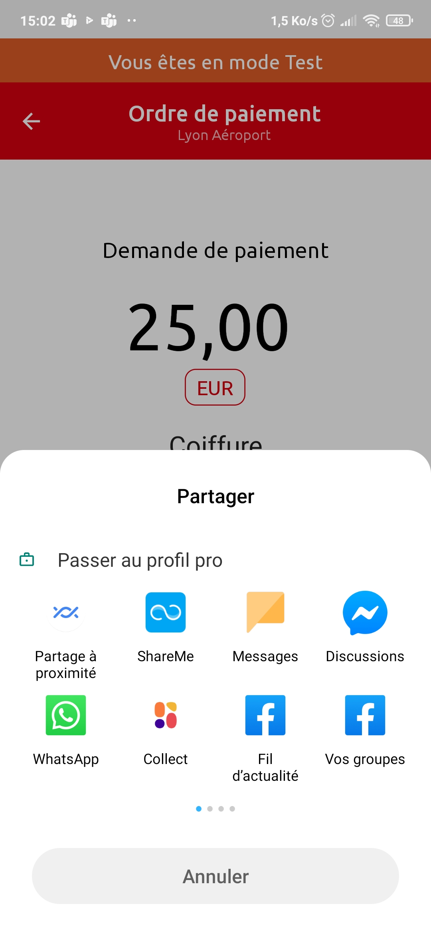
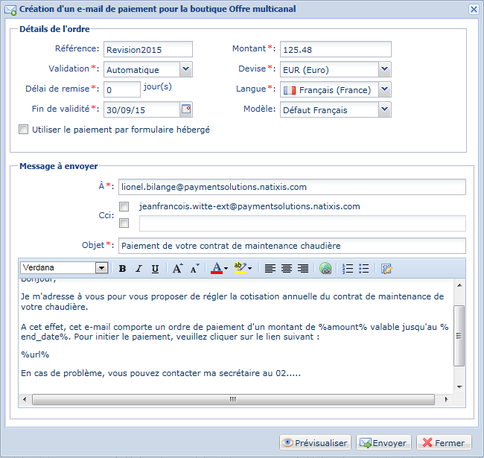
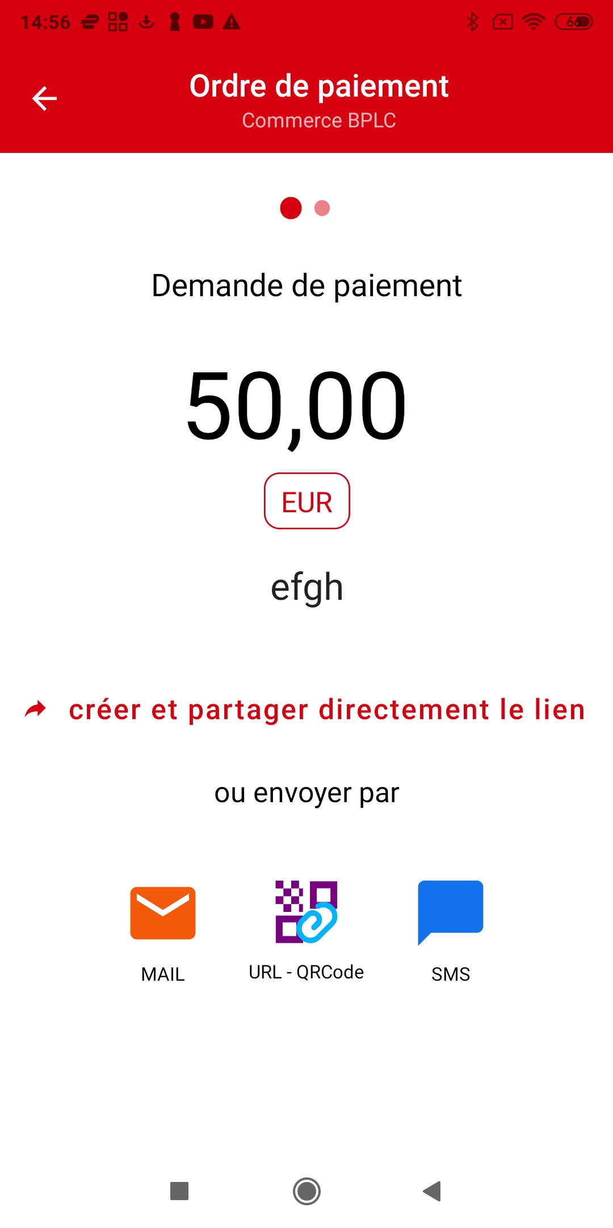
SOLUTION D’ENCAISSEMENT SANS SITE MARCHAND PAIEMENT PAR LIEN
COMMENT CRÉER ET ENVOYER UN LIEN DE PAIEMENT
C’EST RAPIDE ET PRATIQUE AVEC LES APPLIS IOS
ET ANDROID SUR SMARTPHONE / TABLETTE
C’EST AUSSI DISPONIBLE SUR LES TPE SOUS ANDROID* ET TOUJOURS AUSSI SIMPLE D’UTILISATION
C’EST SIMPLE ET FACILE DEPUIS LE BACK OFFICE WEB ACCESSIBLE DEPUIS SON ORDINATEUR
Saisissez un montant
Partagez votre lien de paiement sur le canal de votre choix (SMS, WhatsApp…)
Saisissez un montant
Partagez votre lien de paiement sur le canal de votre choix (e-mail, URL)
*Le TPE Android est le terminal de dernière génération de la Caisse d’Epargne. Pour plus d’informations, veuillez contacter votre conseiller Caisse d’Epargne.
Document à usage strictement interne - Ne pas diffuser – Octobre 2023
9

Slide 10
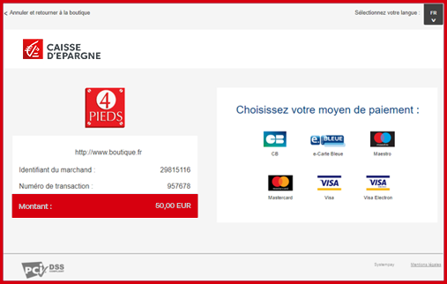
SOLUTION D’ENCAISSEMENT SANS SITE MARCHAND PAIEMENT PAR LIEN
COMMENT CRÉER ET ENVOYER UN LIEN DE PAIEMENT
APRÈS AVOIR CLIQUÉ SUR LE LIEN,
ET AUSSI DISPONIBLE
DANS L’APPLI :
L’HISTORIQUE DE TOUS VOS ORDRES DE PAIEMENT
Les clients des commerçants n’ont plus qu’à régler leur facture sur la page de paiement sécurisée
Document à usage strictement interne - Ne pas diffuser – Octobre 2023
10

Slide 11


SOLUTION DE CREATION DE SITE INTERNET ET
DE DEVELOPPEMENT DE SA VISIBILITE SUR INTERNET
CIBLES
BESOINS
Professionnel souhaitant créer son site internet (site e-commerce, site Click&Collect, site vitrine) : commerçant, artisan, profession libérale…
Professionnel souhaitant développer sa visibilité sur internet (site vitrine, référencement, campagnes réseaux sociaux, publicité digitale ...)
Offrir un canal de vente supplémentaire avec la vente en ligne : site marchand, site Click&Collect, réseaux sociaux (social commerce) :
    Optimiser/enrichir son site internet
    Développer sa visibilité en ligne (référencement, réseaux sociaux, ...)
    Mettre en œuvre des campagnes de publicité digitales
    Etre accompagné par des experts pour développer son activité sur internet
FONCTIONNALITÉS
BÉNÉFICES CLIENT
Création de site marchand pour vendre en ligne ses produits/services
Création de site Click and Collect pour permettre aux clients de réserver des produits en ligne et de venir les retirer en point de vente
Création de site vitrine pour présenter son savoir-faire, son activité, ses produits et services 7j/7 et 24h/24 (ne permet pas de vendre en ligne)
Interface de gestion centralisée des réseaux sociaux et de mise à disposition de contenus thématiques à relayer (Social Management)
Optimisation du positionnement de son site web sur Google afin que les internautes le trouvent facilement (Référencement Google Ads )
Mise en œuvre de campagnes de publicité digitales sur les réseaux sociaux pour augmenter la notoriété et dynamiser les ventes (saisonnalité,soldes, …).
Envoi massif d’opérations commerciales via différents canaux (Facebook, Waze, SMS…) pour générer du trafic en magasin.
Proximité : de la création ou la refonte de son site, au choix de ses supports jusqu'à l'analyse des résultats, le client est accompagné à toutes les étapes de son projet par un conseiller local.
Expertise : Les projets sont encadrés par des experts métiers pour assurer au client le respect
de son cahier des charges et des normes web.
Résultats : Notre partenaire Regicom ⁽¹⁾ s'engage
sur les délais, les audiences, et dispose d'outils qui permettent de mesurer les performances sur chacune de ses solutions pour conforter la satisfaction du client.
Pensez à visionner les vidéos à votre disposition
Document à usage strictement interne
Ne pas diffuser – Octobre 2023
11
(1) Regicom, nom commercial Regicom Webformance, SASU au capital de 5 000 000 € - RCS Nanterre n° 525 312 294 - Siege social : 36-40 Rue Raspail, 92300, Levallois Perret, France.

Slide 12
Document à usage strictement interne - Ne pas diffuser – Octobre 2023
BPCE Société anonyme à directoire et conseil de surveillance au capital de 188 932 730 €, immatriculée au Registre du Commerce et des Sociétés de Paris sous le numéro 493 455 042, dont le siège social est situé 7, promenade Germaine Sablon 75013 PARIS.
Credits Photos: Adobestock, Envato Elements

